Slide 1



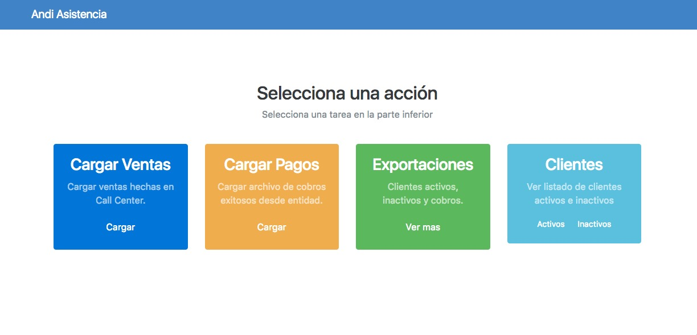
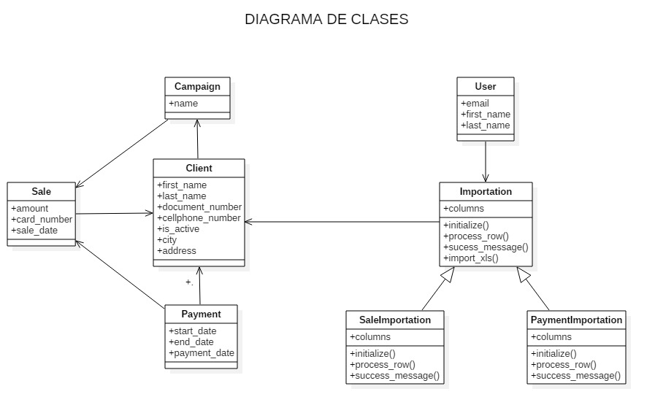
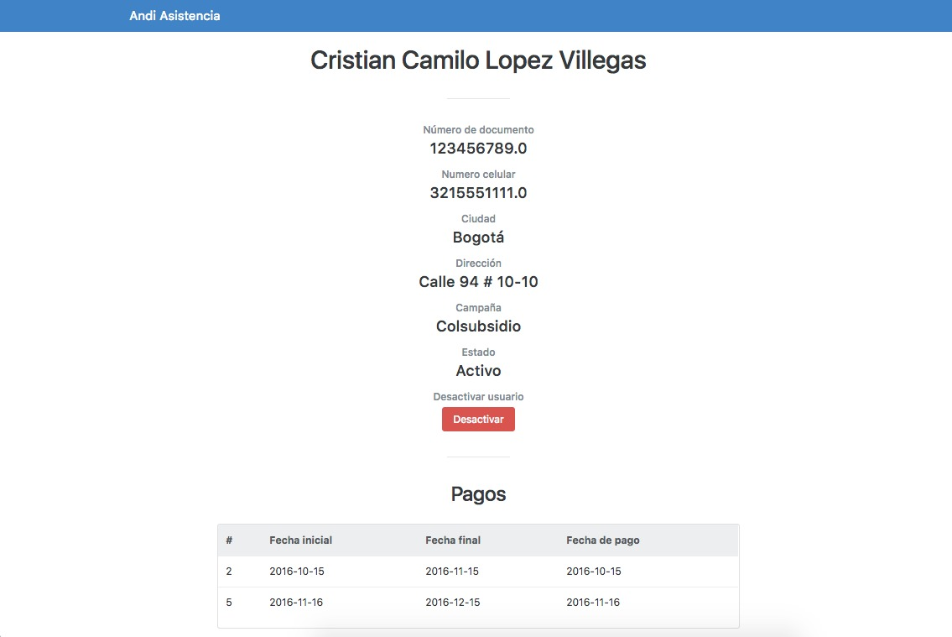
Sistema de Gestión de Cobros
Facultad de Ingeniería y ciencias básicas. Asignatura: Ingeniería de Software II
Objetivo
Metodología
Diseñar e implementar un sistema de gestión de cobros, que permita reportar las ventas y controlar los pagos de los clientes de las campañas de telemarketing, en la empresa Andi Asistencia.
El proyecto se ejecuta bajo los lineamientos de la metodología de trabajo ágil Scrum. El equipo considera que las limitaciones de tiempo, las características y el alcance de la aplicación, sumados a un bajo costo de desarrollo, representan un conjunto de factores propicios para orientar el trabajo de esta forma.
Caso de estudio
Estrategia
La compañía se dedica a la gestión de servicios de asistencia, frente a imprevistos, como accidentes automovilísticos o fallas en instalaciones de hogar.
La finalidad del software requerido es el intercambio de archivos entre aplicaciones tanto internas: Altitude (Sistema de Ventas), AMA (aplicación de asistencia) y SAP (Módulo contable), como aplicaciones externas, pertenecientes a los aliados del negocio.
Entender el negocio a través de visitas guiadas a la compañía, y simulación de escenarios.
Delimitar las necesidades reales de los empleados involucrados, y simplificar los aspectos complejos de la aplicación.
Plan
Arquitectura desarrollo y Solución
El desarrollo sigue los lineamientos del método de plantilla, con el fin de reducir código en elementos con comportamiento similar.
Equipo de trabajo: Autor 1: Karen Aldana, Autor 2: Giovanni Galvis, Autor 3: Pablo Vallejo

